Slide 1
标准模板库STL
双向链表list、双向队列deque
Notes:
C++ primer plus, P734
slist, 非标准容器

Slide 2
双向链表—list
<list>
双向循环链表，支持双向访问迭代器
++，移动到下一个结点；
--，移动到前一个结点；
*，访问结点数据域，data;
->，访问结点数据项，student的name, id
Notes:
STL源码剖析

Slide 3
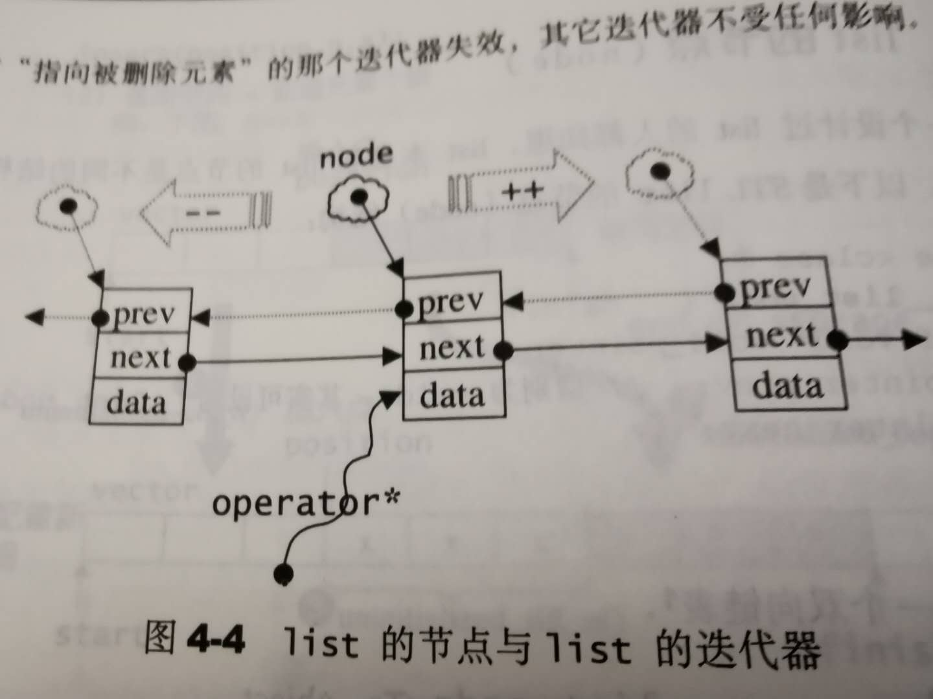
双向链表—list
<list>
支持双向访问迭代器
list的迭代器设计，迭代器类，数据成员为链表结点指针。重载++，--，->,*,==,!=等运算。
Notes:
STL源码剖析

Slide 4
双向链表—list
结点类
template <class T>
struct _list_node{
typedef void *void_pointer;
void_pointer prev;
void_pointer next;
T data;
}
list容器实现原理list压缩文件，vs2019下测试。

Slide 5
双向链表—list
template <class T,class Ref, class Ptr>
struct _list_iterator{
typedef _list_iterator<T,T&,T*> iterator;
typedef _list_iterator<T, Ref, Ptr> self;
typedef _list_node<T> *link_type;
link_type node;
….
bool operator==(conset self &x) const;
bool operatot*() cosnt; { return (*node).data;}
pointer operator->() const { return &(operator*();}
….
};

Slide 6
双向链表—list
template <class T,class Alloc=alloc>
class list{
protected:
typedef _list_node<T> list_node;
public:
typedef list_node *link_type;
…
protected:
link_type node; //双向循环链表，头指针，头结点
…
};

Slide 7
双向链表—list
iterator begin(){return (link_type)((*node).next)}
iterator end(){ return node;}

Slide 8
双向链表—list，构造函数
语句 | 说明
list() | 空链表
list(size_type n) list(size_type n, val_type val) | 含n个元素的链表
list(const list &x) | 拷贝构造创建
template<class InputIterator> list(InputIterator first,InputIterator last) | 以迭代器first~last区域元素初始化
Notes:
explict list(const allocator_type &alloc);
每个都提供allocator_type的参数。略。

Slide 9
双向链表—list，构造函数
语句 | 说明
list(list &&x) | 移动拷贝构造
list (initializer_list<value_type> il） | 用初始化列表il初始化

Slide 10
双向链表—list，与vector的方法比较
方法 | 说明 | vector | list
operator=、assign、push_back、pop_back、clear、erase、insert、begin、end、rbegin、rend、empty、back、swap、size、max_size、resize、关系运算符重载 |  | ✔ | ✔
opertor[], at |  | ✔ | ❌
void pop_front() | 删除表头 | ❌ | ✔
Notes:
C++泛型 STL原理和应用

Slide 11
双向链表—list，与vector的方法比较
方法 | 说明 | vector | list
void push_front(val) | 表头增加 | ❌ | ✔
void remove(val) void remove_if(Pred) | 删除元素 | ❌ | ✔
void unique(); void unique(Pred); | 删除相邻重复元素 | ❌ | ✔
reference front(); const_reference front() const； | 返回第一个元素的引用 | ❌ | ✔
void merge(list &x) void merge(list &x,comp) | 按序合并x链表 | ❌ | ✔
Notes:
x: list & 或 list &&

Slide 12
双向链表—list，与vector的方法比较
方法 | 说明 | vector | list
void reverse(); | 反转链表 | ❌ | ✔
void sort(); void sort(comp); | 排序，默认升序 | ❌ | ✔
void splice(position,x); void splice(position,x,it); void splice(position,x,first,last); | 将链表x插入position位置 | ❌ | ✔
Notes:
splice从x中移除，插入链表中。
第二个：it指向的元素从x表中移除，插入链表中。
第三个: 区间插入。

Slide 13
list练习
实现线性表的链式存储操作。 //OJ
创建含n个元素的链表，按元素平方的降序排序。
listsort.cpp

Slide 14
单链表—forward_list
<forward_list>
只支持前向迭代，不能反向遍历，不支持rbegin(),rend(),crbegin(),crend()。
插入、删除结点需修改其前驱结点的指针。
增加before_begin()方法，返回一个首前迭代器，可在链表首元素之前添加删除元素。
before_begin()+1即begin();
未定义insert,emplace和erase,定义insert_after,emplace_after和erase_after方法。

Slide 15
单链表—forward_list，构造函数
语句 | 说明
forward_list() | 空链表
forward_list(size_type n) forward_list(size_type n, val_type &val) | 含n个元素
forward_list(const forward_list &x) | 拷贝构造创建
template<class InputIterator> forward_list(InputIterator first,InputIterator last) | 以迭代器[first,last)区域元素初始化
Notes:
explict forward_list(const allocator_type &alloc);
每个都提供allocator_type的参数。略。

Slide 16
单链表—forward_list，构造函数
语句 | 说明
forward_list(forward_list &&x) | 移动拷贝构造
forward_list(initializer_list<value_type> il） | 用初始化列表il初始化

Slide 17
单链表—forward_list，与list的方法比较
方法 | 说明 | list | forward_list
operator=、assign、push_front、pop_front、clear、begin、cbegin、end、cend、empty、swap、max_size、resize、reverse、unique、sort、remove_if、remove、merge、front、emplace_front 、关系运算符重载 |  | ✔ | ✔
Notes:
C++泛型 STL原理和应用

Slide 18
单链表—forward_list，与list的方法比较
方法 | 说明 | list | forward_list
iterator before_begin(); const_iterator cbefore_begin(); | 返回首前指针 | ❌ | ✔
iterator emplace_after(pos,args); | 使用args在pos指定的位置之后创建一个元素 | ❌ | ✔
iterator erase_after(pos); iterator erase_after(pos,last); | 删除pos之后的运算（或到last之间的） | ❌ | ✔
Notes:
before_begin()返回的不能解引用。
Emplace_after: 创建新元素。pair

Slide 19
单链表—forward_list，与list的方法比较
方法 | 说明 | list | forwad_list
iterator insert_after(pos,val); iterator insert_after(pos,n,val); iterator insert_after(pos,first,last): iterator insert_after(pos,il); | pos之后插入 | ❌ | ✔
void splice_after(pos,fwdlist); void splice_after(pos,fwdlist,it); void splice_after(pos,fwdlist,first,last); | 将单链表fwdlist的元素移动到pos之后 | ❌ | ✔
Notes:
insert_after: 右值插入(&val,&&val)，迭代器范围插入(first,last)，初始化列表插入(il)。
splice_after：
fwdlist类型 (forward_list& ， forward_list&&);
pos, it，first, last类型 (const_iterator)。

Slide 20
forward_list练习
阅读forward_list.cpp，分析运行结果。

Slide 21
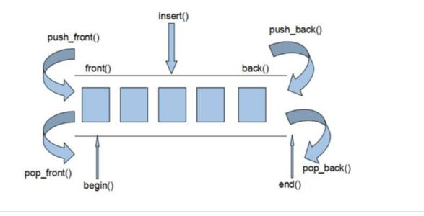
双向队列—deque
vector单开口连续线性空间
deque双向开口的分段连续空间，可随时增加一段新的空间并链接起来，无容量概念。
随机访问迭代器，非普通指针。
Notes:
线性空间：
array（固定数组）
vector(动态数组，自动向尾端成长，空间不够，重新分配，复制数据，释放原空间。）
deque，需要在前端或尾端增加新空间，便配置一段定量连续空间，串接在整个deque的头端或尾端。deque的最大任务，便是在这些分段的定量连续空间上，维护其整体连续的假象，并提供随机存取的接口。
其迭代器设计比list的复杂。

Slide 22
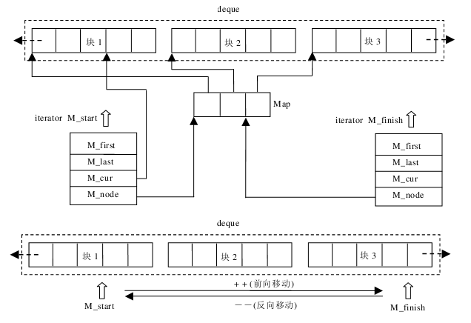
双向队列—deque
vector单开口连续线性空间
deque双向开口的分段连续空间，可随时增加一段新的空间并链接起来，无容量概念。
随机访问迭代器。显然，非普通指针。

Slide 23
双向队列—deque
template <class T,class Alloc = alloc, size_t BufSiz = 0>
class deque
{
public:
typedef T value_type;
typedef value_type *pointer; ….
protected:
typedef pointer *map_pointer;
protected:
map_pointer map;
size_type map_size; …
}
Notes:
BufSiz默认值0表示使用412bytes缓冲区。map，中控器，二级指针，每个元素分别指向分段连续空间首地址。
SGI STL

Slide 24
双向队列—deque
deque的迭代器，记录了线性空间在map中的位置(node)，该
空间的开始(first)，结束位置(last)，当前读写位置(cur)。
重载++，--，*,->，+n,-n，关系比较等运算。
template <class T, class Ref, class Ptr,size_t BufSiz>
struct _deque_iterator {
typedef _deque_iterator<T,T&,T*,BufSize> iterator;
typedef T** map_pointer;
typedef _deque_iterator self;
//与容器的联结
T *cur,*first,*last;
map_pointer node; …
}

Slide 25
双向队列—deque
self &operator++() { //重载++
++cur;
if(cur == last) {
set_node(node+1);
cur = first;
}
return *this;
}

Slide 26
双向队列—deque
self &operator--() { //重载--
if(cur == first) {
set_node(node-1);
cur = last;
}
--cur;
return *this;
}

Slide 27
双向队列—deque
begin(),end()返回第一个元素，past of end。
deque中有start迭代器、finish迭代器始终分别指向第一个
线性空间的第一个元素，最后一个线性空间的last。
…
class deque{
….
protected:
iterator start;
iterator finish;
map_pointer map; …
}
Notes:
deque维护map,start,finish。
map空间不够，重新配置。

Slide 28
双向队列—deque，构造函数
语句 | 说明
deque() | 空队列
deque(size_type n) deque(size_type n, val_type &val) | 含n个元素
deque(const deque &x) | 拷贝构造创建
template<class InputIterator> deque(InputIterator first,InputIterator last) | 以迭代器[first,last)区域元素初始化
Notes:
explict list(const allocator_type &alloc);
每个都提供allocator_type的参数。略。

Slide 29
双向队列—deque，构造函数
语句 | 说明
deque(deque &&x) | 移动拷贝构造
deque (initializer_list<value_type> il） | 用初始化列表il初始化

Slide 30
双向队列—deque，与vector的方法比较
方法 | 说明 | vector | deque
operator=、assign、push_back、pop_back、clear、erase、insert、begin、end、rbegin、rend、empty、back、swap、size、max_size、resize、front关系运算符重载 |  | ✔ | ✔
opertor[], at |  | ✔ | ✔
void pop_front() | 删除头元素 | ❌ | ✔
Notes:
cbegin,cend,crbegin,crend

Slide 31
双向队列—deque，与vector的方法比较
方法 | 说明 | vector | list
void push_front(val) | 头部增加 | ❌ | ✔
Notes:
x: list & 或 list &&

Slide 32
双向队列—deque，特点
支持随机访问，即支持[]及at，性能没有vector好。
可以内部进行插入和删除操作，性能不及list。
两端都能快速插入和删除元素，vector只能在尾端进行。
元素存取和迭代器操作会稍慢一些，多了中控器。
使用内存比vector和list合理。

Slide 33
deque练习
疯狂队列：n个学生排成1个队列，定义一个队列的疯狂值为每对相邻排列学生身高差的绝对值总和。现给出n个学生的身高，请计算出这些学生列队的最大可能的疯狂值。
算法：最高的进队列。每次选择与队头、队尾身高差最大的进队列。
5 5 10 25 40 25
输出：100
crazy.cpp

